Slide 1

Název | J. D. Salinger: Kdo chytá v žitě
Předmět, ročník | Český jazyk a literatura, tercie
Tematická oblast | Vybraní autoři české a světové literatury z Čítanky 8 pro základní školy a víceletá gymnázia.
Anotace | Prezentace o životě a díle J. D. Salingera. Doplňkové materiály k Čítance 8 pro základní školy a víceletá gymnázia nakl. Fraus, 2005.
Klíčová slova | Salinger, život, Kdo chytá v žitě
Autor | Mgr. Andrea Kaňáková
Datum | 9. 5. 2014
Škola | Gymnázium Jana Opletala, Litovel, Opletalova 189
Projekt | EU peníze středním školám, reg. č.: CZ.1.07/1.5.00/34.0221

Slide 2
James David Salinger
1.1.1919- 20.1.2010

Slide 3
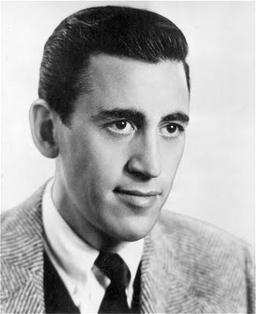
obrázek č. 1

Slide 4
O autorovi
byl americký spisovatel, známý svým románem Kdo chytá v žitě vydaným v roce 1951. Od roku 1965 nevydal žádné nové dílo a od roku 1980 neposkytl žádný rozhovor.
Úspěch románu Kdo chytá v žitě vedl k veřejnému zájmu o jeho osobu, což mu nevyhovovalo, stal samotářským a již nepublikoval tak často.

Slide 5
Otázky k textu str. 178-181
Charakterizuj hlavní postavu Holdena.
Najdi v textu část, která vypovídá o tom, že Holden je citlivý kluk.
Které další postavy v textu vystupují nebo se o nich Holden zmiňuje?
Jak byste charakterizovali jazyk ukázky?

Slide 6
Kdo chytá v žitě
Román Kdo chytá v žitě byl vydán 16. července 1951.
děj románu je jednoduchý
hlavní hrdina je sedmnáctiletý Holden
pojednává o jeho zkušenostech z New York City, jeho vyloučení a odchodu z elitní školy
Holden je neúspěšný student, nekomunikativní, těžko navazuje vztahy, svěřuje se nám se svými pocity, vnitřními zmatky, ironický, ale velmi citlivý
je to román částečně autobiografický

Slide 7
Kdo chytá v žitě
psáno v ich-formě, málo dialogů
nespisovný jazyk, obecná čeština, mnoho vulgarismů, (proto byl často cenzurován)
kromě hlavní postavy Holdena se v ukázce objevují: pán a paní Spencerovi (p. Spencer je Holdenův profesor dějepisu), Hanka a její otec (Holden je do Hanky zamilovaný), zmiňuje se o sestřičce Phoebe (má ji rád)

Slide 8
Odkazy
1. Wikipedia [online]. 2014-05-20 [cit. 2013-05-20]. Dostupné z WWW: http://cs.wikipedia.org/wiki/Jerome_David_Salinger
2. Obrázek [cit. 2014-05-20]. Dostupný pod licencí Public domain na WWW:
http://en.wikipedia.org/wiki/File:JD_Salinger.jpg

